Slide 1
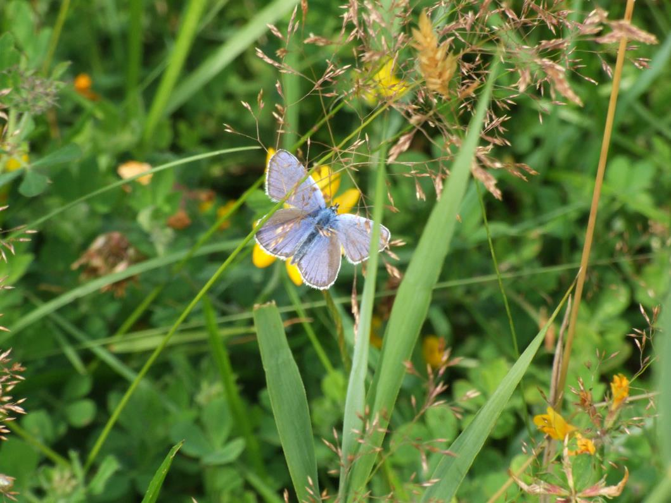

Cursus: De levende tuin
Dag 3
Verandering van een bestaande tuin in de levende tuin
Notes:
Wat is een levende tuin en hoe maak je die? De Branchevereniging voor Hoveniers en Groenvoorzieners (VHG) wil het concept 'De Levende Tuin' onder de aandacht brengen van de consumenten. Met dit concept wil VHG laten zien dat naast het genieten van een tuin ook andere maatschappelijke en economische waarden belangrijk zijn. Dit geldt dan niet alleen de bezitter van de tuin maar ook de samenleving. Zo draagt de levende tuin bij aan een grote variatie van planten en dieren, een verbeterde luchtkwaliteit, verkoeling, de opvang en aanwezigheid van water en het genieten van het voedsel uit eigen tuin. Een woning in een groene omgeving is meer waard dan in een verharde omgeving. Ten slotte biedt de tuin voor kinderen vaak het eerste contact met de natuur. In een levende tuin kunnen kinderen heerlijk spelen en allerhande beestjes en plantjes ontdekken.
Deze cursus is bedoeld om BBL cursisten vertrouwd te maken met het concept van de levende tuin waardoor ook hun handelingsbekwaamheid rondom dit concept toeneemt. Het gaat hierbij vooral om een gedragsverandering. In plaats van de beeldkwaliteit van een tuin wordt de functionaliteit daarvan leidend bij ontwerp, aanplant en beheer.
De rode draad voor de gehele cursus is de omvorming van een bestaande tuin in een levende tuin. Op de tweede cursusdag neemt iedere cursist informatiemateriaal (foto's en tekeningen/ontwerp) mee van een geselecteerde tuin. Op dag 4 van de cursus presenteert iedere cursist het resultaat van de omvorming van deze tuin naar een levende tuin. Tevens wordt gedurende de cursus op verschillende momenten het label van de levende tuin ingekleurd in relatie tot het uitgevoerde onderdeel.
De cursus beslaat vier dagen en wordt gegeven door eigen docenten en gastdocenten (bij voorkeur ondernemers). De volgende vier thema's (één thema per cursusdag) worden in de cursus behandeld:
1) Aanleg (inclusief de uitgangspunten voor ontwerp),
2) Onderhoud (beheer),
3) Beplanting, en
4) Integratie in een levende tuin.
Om te laten zien wat wordt bedoeld met (onderdelen van) de levende tuin vormen excursies naar interessante locaties integraal onderdeel van de cursus.

Slide 2
Opzet van de cursus
Duur: 4 keer een dag van 8 uur;
Beoordeling;
Bij voldoende beoordeling krijgt de cursist een branchegericht certificaat ‘de levende tuin’.
Notes:
Ad 1: Duur: Iedere dag duurt 8 uur en behandelt één thema.
De scholen plannen de vier dagen, bijvoorbeeld twee achtereenvolgende dagen plus na korte periode nog twee achtereenvolgende dagen, drie achtereenvolgende dagen plus na korte periode een dag etc.
Belangrijk is dat de cursist tijd heeft om het huiswerk te maken, namelijk de omvorming van een bestaande tuin in een levende tuin.
Ad 2: Beoordeling: Beoordeeld wordt op basis van 4 criteria:
Aanwezigheid; alle 4 de dagen moeten gevolgd zijn
Inzet: moet voldoende zijn
Kennistoets; moet minimaal een 5,0 zijn,
Presentatie rode draad opdracht; moet met een voldoende beoordeeld zijn. (beoordeling op basis van onvoldoende/voldoende/goed)
Ad 3: Bij positieve beoordeling ontvangt de cursist namens de VHG een branchegericht certificaat 'De levende tuin'.

Slide 3
Doel van de cursus
Rondom 'De levende tuin'
Vergroting van de bewustwording van de baten van de levende tuin;
Vergroting van de handelingsbekwaamheid om een levende tuin aan te leggen en in stand te houden;
In staat zijn om de baten van de levende tuin te communiceren met de klant.
Notes:
In het kort gaat het er om dat de cursist na afloop:
1) Met andere ogen naar de tuin kijkt
2) Weet waarom hij/zij iets doet (bewustwording);
3) Hoe dit moet worden gedaan (handelingsbekwaamheid), en
4) Hoe dit naar de klant kan worden gecommuniceerd ('ambassadeur')

Slide 4
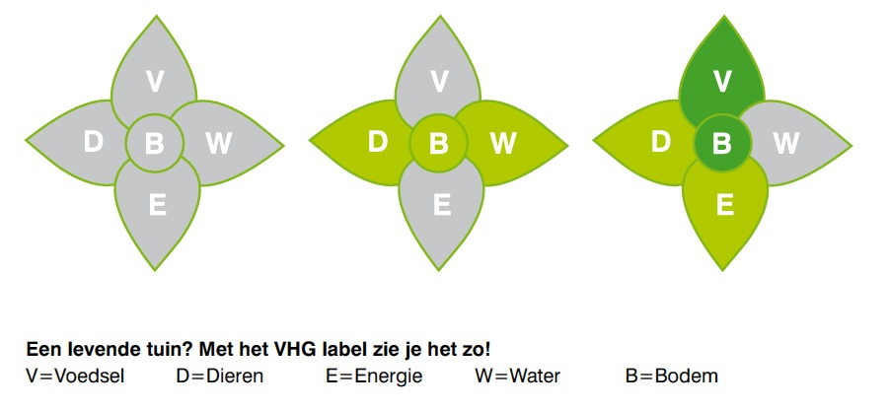
Score van een tuin: het label
Notes:
Hoeveel draagt een onderdeel bij aan het leven in de tuin? En zo ja op welk vlak dan? Om in één oogopslag te kunnen zien in hoeverre een onderdeel voldoet aan het principe van de levende tuin, is een label ontwikkeld. In de vorm van een bloem.
De bloem heeft vier bloemblaadjes. Elk bloemblaadje staat voor één belangrijk thema,
te weten: (D). Dieren, (E) Energie, (V) Voedsel, en (W) Water.
Bodem (B) is het hart van de bloem (de basis). Het gehele bloemlabel staat symbool voor een kwalitatieve indruk voor de mate van verlevendiging van de tuin. De levende tuin is er juist voor bedoeld om positief te worden beleefd. Iedereen moet er van kunnen genieten en ieder op eigen wijze. Dit geldt niet alleen de tuineigenaar maar ook de mensen (en dieren) in de buurt.
Het thema Energie (E) heeft twee betekenissen. De eerste is het energieverbruik (energiekosten). Voorbeeld: energie slurpende terrasverwarmers of lampen op zonne-energie. De tweede betreft de vraag hoeveel energie de mens van de tuin krijgt. Is deze alleen maar mooi of kun je er tot rust komen, kunnen kinderen er in spelen, ruikt de tuin lekker en is er schaduw etc.
Voor elk onderdeel van de bloem worden drie kleuren gebruikt. Deze kleuren staan symbool voor de overgang van een grijze stenen tuin naar een groene levende tuin. De gebruikte kleuren zijn:
Dit label moet worden gezien als een hulpmiddel. Het is geen keurmerk. Het is bedoeld om op een eenvoudige manier aan te geven of verbeteringen richting een levende tuin nuttig en mogelijk zijn.
Door de gehele cursus heen wordt op dit label teruggegrepen: scoren door inkleuring van het label

Slide 5
Inhoud van de cursus
Dag 1: Aanleg (inclusief criteria)
Dag 2: Beheer en onderhoud
Dag 3: Beplanting
Dag 4: Integratie in levende tuin
Examen
Evaluatie
Uitreiking van certificaat
Notes:
1. Benut de beschikbare oppervlakte maximaal, zowel horizontaal als vertikaal;
2. Breng variatie aan in structuren, van hoog tot laag;
3. Zorg voor beschutting voor mens en dier;
4. Kies voor variatie aan plantensoorten met oog voor bloemen en nectar, geuren en kleuren, en eetbare producten zoals vruchten;
5. Zorg voor bloeiende planten gedurende het gehele seizoen;
6. Plant het groen daar waar het de gewenste functie optimaal kan uitoefenen.
Natuur draagt de biodiversiteit en is goed voor mens, milieu en maatschappij. Niets is duurzamer dan natuur.
Planten staan in dienst van de tuineigenaar én van de omgeving. We beleven meer en zijn gezonder in een levende tuin. Werken in de tuin ontspant aantoonbaar. Wij worden rustiger door de aanblik van goed groen. Voor onze kinderen is een vroeg contact met levende materie essentieel en waar kan dit beter dan direct buiten de deur.
Planten staan aan de basis van onze voedselketen. Het kweken van groenten en fruit brengt ons in contact met de basis van ons voedsel. Ook voor dieren is voedsel naast nestgelegenheid belangrijk. Bij een geschikte beplanting in de levende tuin volgen de vlinders, bijen, vogels en egels als vanzelf. Drachtplanten in alle geuren en kleuren produceren nectar en stuifmeel om insecten aan te trekken voor bestuiving en bevruchting. Aanwezige vruchten worden door de vogels gegeten.
Houtachtige gewassen leggen CO₂ vast in het hout en dragen bij aan verwijdering van dit broeikasgas uit de lucht. Luchtverontreiniging zoals stikstofdioxide en ozon wordt door bladeren opgenomen en fijnstof wordt gelijkertijd op de buitenkant van de bladeren vastgelegd.

Slide 6
Dag 3: Thema beplanting
Mysteries
Beplanting
Rode draad opdracht: beplanting
Functionaliteiten van planten
Omheining
Fauna
Evaluatie

Slide 7
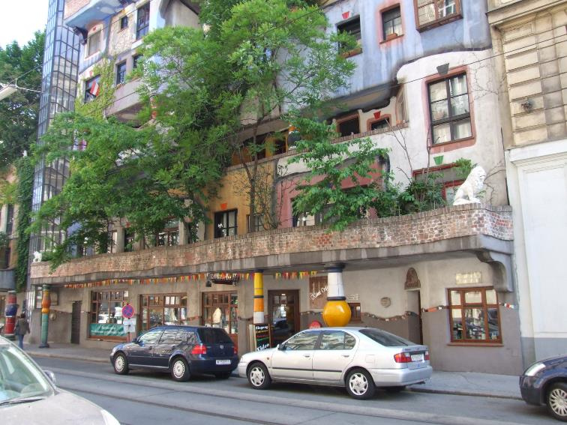
Mysterie (1)
Notes:
Start onderdeel 1 van cursusdag 3: Mysteries
Het Hundertwasserhaus is een kleurrijk complex van sociale appartementen dat ontworpen werd door de controversiële Oostenrijkse kunstenaar/architect Friedensreich Hundertwasser, die verantwoordelijk is voor meerdere gelijkaardige fantasierijke gebouwen in Wenen. Hundertwasser ageerde tegen de conventionele saaie architectuur van zijn tijdgenoten en hij wenste architectuur die dichter bij de natuur stond, zonder onnatuurlijke rechte lijnen maar met felle kleuren en grillige vormen.
In 1983 begon Hundertwasser met de conversie van een sociaal appartementsgebouw in een bizar ogend kleurrijk lappendeken met onregelmatige patronen en vensters met verschillende afmetingen. Toen het twee jaar later voltooid was, veroorzaakte zijn fantasierijke creatie heel wat beroering en architectuur critici catalogeerden het al snel onder de noemer kitch. Desalniettemin werd het Hundertwasserhaus - zoals het al snel bekend werd - een groot succes bij het grote publiek en weldra begon het gebouw bezoekers aan te trekken die naar deze anders zo rustige residentiële wijk afzakten om het gebouw te bekijken.
Op, aan en zelfs in het gebouw groeien planten. Bomen groeien op een traverse en zelfs uit vensters waaruit de ramen zijn weggelaten.
Samenvattend: Sociale woningbouw met innovatief groen dat jaarlijks wordt bezocht door honderdduizenden toeristen (economie!).
Voor de cursist:
1) Wat kun je als hovenier met dit voorbeeld doen in relatie tot de levende tuin?

Slide 8
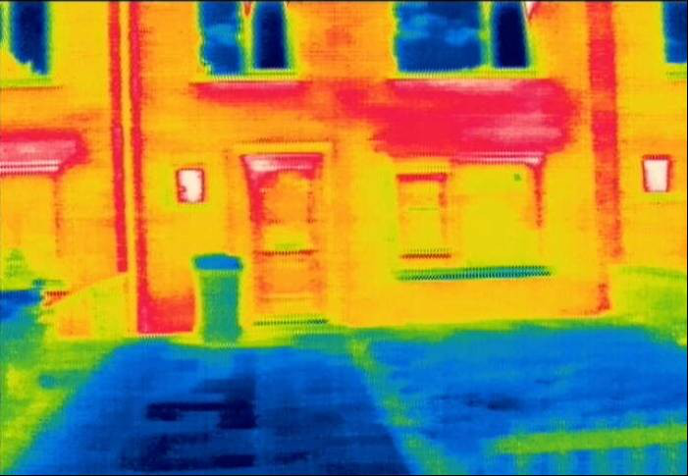
Mysterie (2)
Notes:
Bovenstaande foto is een warmtebeeld van de voorkant van een woning.
Woningen zijn vaak slecht geïsoleerd en lekken energie.
Voor de cursist:
1) Treden er lekkages van energie (warmte) op en zo ja waar?
2) Zou groen als oplossing kunnen dienen om de woning beter te isoleren en zo ja welke soorten van groen zijn dan interessant?
3) Wat kun je met deze informatie als hovenier in relatie tot de levende tuin?

Slide 9
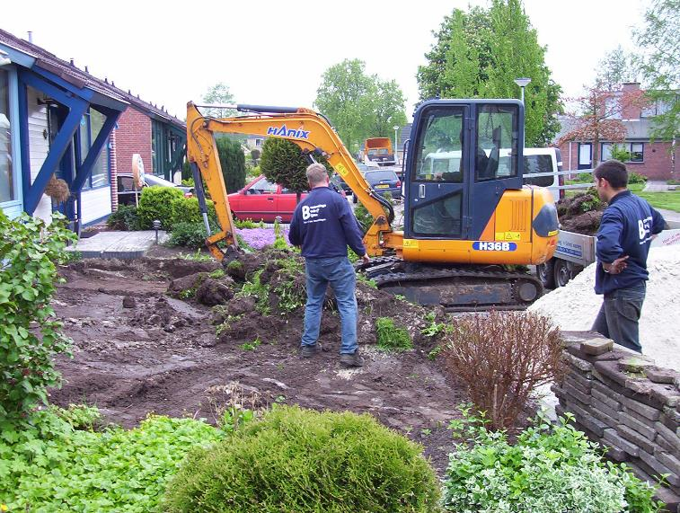
Mysterie (3)
Notes:
Voor de cursist:
Waarom worden tuinen vaak helemaal leeg getrokken als klanten andere eisen hebben?
Zijn er alternatieven?

Slide 10
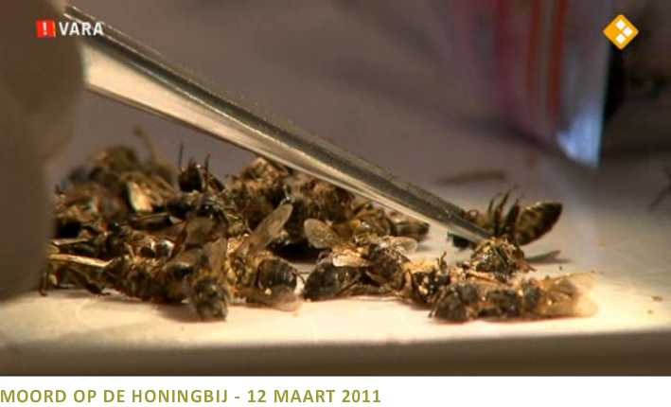
Mysterie (4)
Notes:
Uit Wikipedia:
Colony collapse disorder, in het Nederlands ook wel bijenverdwijnziekte genoemd, is een fenomeen waarbij alle bijen van een bijenvolk plotseling verdwijnen. Het fenomeen kan consequenties hebben voor de voedselproductie omdat de bestuiving van veel landbouwgewassen door bijen plaatsvindt.
De term colony collapse disorder werd voor het eerst gebruikt na een grote toename van verdwijningen in Noord-Amerika in 2006. Ook Europese landen, waaronder Nederland en België hebben last van de mysterieuze verdwijning van bijen.
De oorzaak van het verdwijnen van bijen is nog onbekend, maar als mogelijke oorzaken worden genoemd: de varroamijt, virussen, aan milieuverandering gerelateerde stress, ondervoeding en bepaalde fungiciden en pesticiden. Ook de combinatie van een virus (IIV) en een schimmel Nosema ceranae worden getipt als mogelijke oorzaak. Daarnaast spelen mogelijk factoren mee waarvan de onderliggende oorzaak nog niet bekend is. Zo is er de ziekte Idiopathic Brood Disease Syndrome, dat larvensterfte veroorzaakt, en zogenoemde queen events, omstandigheden waarbij er geen of een nieuwe, vervangende bijenkoningin in de korf is. Het wordt echter vermoed dat het een combinatie van factoren is die de bijensterfte veroorzaakt.
Voor de cursist:
1) Welke conclusies verbind je aan bovenstaande informatie inzake de stand van de honingbijen.
2) Waarom zijn honingbijen belangrijk?
3) Wat kun je met deze informatie als hovenier?

Slide 11
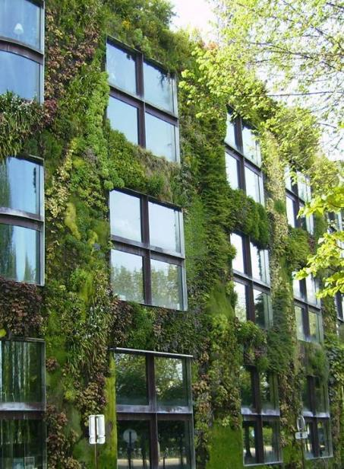
Mysterie (5)
Notes:
Musee du Quai Branly in Parijs. De muren zijn volledig gehuld in levende vegetatie van dak tot stoep. Het is een creatie van Patrick Blanc, botanicus, wetenschapper, uitvinder en ontwerper van deze Murs végétals ( plantaardige muren). De muur van het museum bestaat uit 15.000 planten en 150 verschillende soorten. Voorbeeld van de soorten: Bergenia, Pachysandra ,een rijk scala aan Heucheras , evenals varens, schijngrassen , mossen en levermossen.
Al bijna tien jaar is Patrick Blanc wetenschapper bij CNRS (Centre National pour la Recherche Scientifique ). De ideeën zijn geïnspireerd door plantgemeenschappen die gedijen op natte rotsige oppervlakken in de natuur over de hele wereld. Blanc bedacht een systeem om deze natuurlijke situatie op de muren - zowel indoor als outdoor na te maken.
Blanc is een gepassioneerd voorstander van biodiversiteit in de stad.
.
Voor het maken van de ondergrond voor zijn verticale tuinen, gebruikt hij twee lagen van polyamide, daarnaast 10mm dikke platen van geëxpandeerd PVC. Deze zijn bevestigd aan metalen buizen die een luchtruim tussen de muur en de plant. De planten worden met een dichtheid van 10 tot 20 planten per vierkante meter gezet. Een systeem van druppelirrigatie aan de bovenkant van de wand levert een continue stroom van met water verdunde meststoffen oplossing. Een goot aan de voet van de muur verzamelt de overloop. Dit vergt weinig, maar wel regelmatig onderhoud
Vragen voor de cursist:
Wat kan de toegevoegde waarde zijn als je kijkt naar: klimaat
Wat kan de toegevoegde waarde zijn als je kijkt naar: mens en welzijn
Wat kan de toegevoegde waarde zijn als je kijkt naar: biodiversiteit
Wat kun je met deze informatie als hovenier?

Slide 12
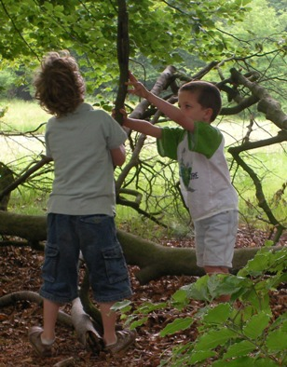
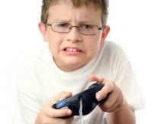
Mysterie (6)
Waarom moet ik naar buiten? Ik ben liever binnen!
Notes:
Uit diverse onderzoeken is gebleken dat het belangrijk is dat kinderen al op vroege leeftijd in aanraking komen met groen buiten. Dat kan in de natuur (bos, hei, strand) maar natuurlijk ook gewoon in de eigen tuin of in het park om de hoek.
Als kinderen voor hun 12e jaar niet in aanraking komen met groen buiten, zullen ze daar later ook niks meer mee krijgen……toch jammer voor ons als hoveniers.
Als je rekening houdt met het avontuur voor kinderen in de tuin, scoor je hoger op het aspect energie; dus energie voor kinderen in de tuin.
In parken en speeltuinen wordt al rekening gehouden met het belang van groen voor het spelende kind, denk aan: natuur en belevingstuinen. Voorbeeld hiervan is de Speeldernis in Rotterdam: http://www.speeldernis.nl/index.php/speeltuin/plattegrond/
Vragen voor cursisten:
(1) Denk eens na over de tuinen die we maken: zijn deze uitdagend genoeg voor kinderen? Valt er genoeg avontuur te beleven? Denk aan eten uit de tuin, klimmen in bomen, verstophoekjes, boomhut etc.
(2) Weet je nog iets over je eigen kindertijd, speelde je graag buiten?

Slide 13
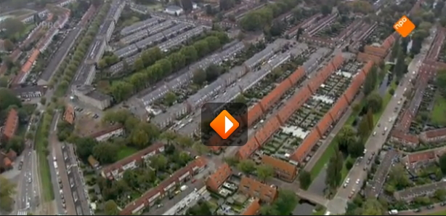
Mysterie (7)
http://www.uitzendinggemist.nl/afleveringen/1363500
Notes:
Programma van de VPRO, ‘Holland van boven, junior’, aflevering natuur van 1 september 2013. Fragment 14.00 – 17.50 gaat over de manier waarop Nederlanders hun tuinen inrichten en daarop de controle willen hebben (tuinkeurmeesters, op zoek naar ‘nette’ tuintjes): http://www.uitzendinggemist.nl/afleveringen/1363500
Vragen voor de cursist:
1) Wat kun je met deze informatie als hovenieren in relatie tot de levende tuin?

Slide 14
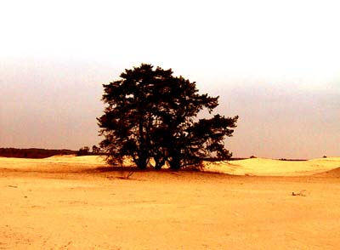
Mysterie (extra 1)
Notes:
Reserve mysterie (als er nog tijd is)
Zie ook de videoclip:
http://www.schooltv.nl/beeldbank/clip/20030403_stuwwal03
Letterlijke tekst hiervan:
Dit is een stuifzandgebied. Je vindt dit soort grote open vlaktes met zand in het stuwwallengebied in het midden van Nederland. Deze gebieden zijn ontstaan doordat de mensen hier vroeger veel bomen hebben gekapt. En als er geen begroeiing meer is, kan het losse zand makkelijk worden meegenomen door de wind. En dat stuifzand is heel erg fijn. Hierdoor kan de wind het makkelijk verplaatsen. En dat gebeurde ook. Grof grind bleef achter. Het fijne zand kwam op een andere plaats terecht. Omdat wortels van een boom het zand goed vast houden kon het niet wegwaaien. Daarom staan die bomen nu hoger. Ook de wortels van graspollen kunnen het zand goed vasthouden. Aan de rand van het stuifzandgebied zien we wel weer bomen staan. Die zijn later door de mensen geplant om het zand vast te houden. Want ze hadden immers niets aan die grote kaalgekapte gebieden. Door helmgras en dennen te planten, lukte het om het stuifzand in bedwang te krijgen. Dat het eerst wel een zandvlakte was, zie je nog aan de kleine zandheuvels, een soort duinen, tussen de bomen. Nu vormen de stuifzanden, de bomen en de hei een natuurgebied. Voor de mensen en de dieren.
Voor de cursist:
1) Wat kun je als hovenier leren van stuifzanden met het oog op de levende tuin?

Slide 15
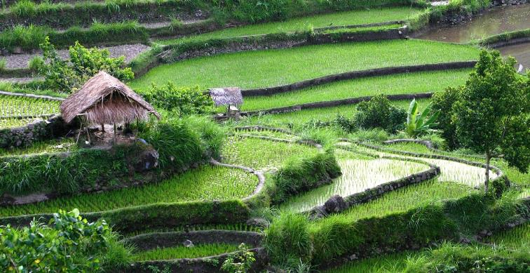
Mysterie (extra 2)
Notes:
Reserve mysterie (optioneel)
Uit Wikipedia:
Een rijstveld (Maleis: sawa of sawah) is een stuk grond, omdijkt of ommuurd door lage lemen walletjes voor het verbouwen van rijst. De velden worden, waar noodzakelijk in een heuvelachtig landschap, in terrasvorm aangelegd. Omdat rijst in het water groeit is de waterhuishouding zeer belangrijk. De rijstvelden staan voortdurend onder water tot de rijst rijp is en geoogst kan worden. Een bijkomend voordeel van het onder water zetten is onkruidbestrijding.
Er zijn drie soorten rijstvelden:
(1) Rijstvelden die afhankelijk zijn van regenwater.
(2) Rijstvelden die bevloeid kunnen worden.
(3) Moerasrijstvelden
De waterhuishouding dient niet alleen om op de juiste momenten het land te bevloeien, tevens wordt erosie voorkomen.
In het water wordt vaak vis gehouden. De vis dient niet alleen als voedsel, maar ook voor de bestrijding van muggen (malaria). Het grote nadeel van dit waterige landschap is dat er weinig tot geen vee kan gehouden worden. Hoogstens waterbuffels voor de rijkere boeren om het land om te ploegen. Daarom gebruikt men ook veel kunstmest.
Een sawa vormt een krachtig beeld voor de verwerking van hemelwater in de levende tuin:
1) Hemelwater wordt lokaal gebufferd;
2) Het gebufferde hemelwater wordt gebruikt voor natuurlijke productie, al of niet multifunctioneel (bijv productie van rijst én vis);
3) Onkruid wordt bestreden, en
4) Erosie treedt niet op.
Voor de cursist:
1) Wat kun je met dit beeld als hovenier in relatie tot de levende tuin?

Slide 16
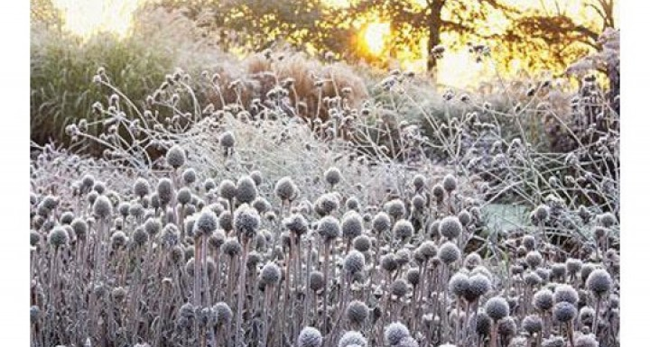
Beplanting
Plantencyclus:
Een plant heeft een natuurlijke cyclus. Bij bladverliezende planten gaat het erom deze cyclus te volgen en niet tegen te houden. ‘Brown is beautiful’
Bodembedekkers: nuttig en mooi!
Notes:
Onderdeel 2: beplanting
Hier vertellen over het nut van afsterven, winterbeeld, blad laten liggen etc.
Basisecologie kan kort aan de orde komen. Belangrijk is het noemen van processen in planten zelf.

Slide 17
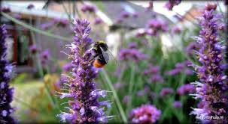
Beplanting
Tips voor beplanting in een ‘levende tuin’:
Benut beschikbaar oppervlakte, horizontaal en verticaal;
Breng variatie in structuren hoog en laag;
Zorg voor beschutting; mens en dier;
Schep variatie in plantsoorten; oog voor bloemen en nectar, geuren en kleuren, vormen van blad en bloem;
Pas eetbare soorten toe;
Zorg voor bloei tijdens het gehele seizoen;
Plant daar waar het de gewenste functie optimaal kan uitoefenen.
Notes:
Zie theorie Handleiding ‘De levende tuin’ voor hoveniers, pagina 42.
Dit is een zeer belangrijk onderdeel, goed aandacht aan besteden.
Eventueel kort naar buiten gaan om voorbeelden aan te wijzen.
!!!!Essentieel voor het uitvoeren van de rode draad opdracht

Slide 18
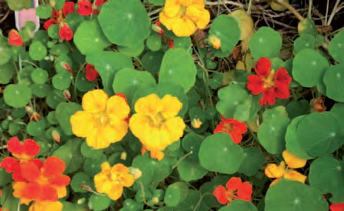
Rode draad opdracht: beplanting
Zoek in de manual van de
‘Levende tuin’ een aantal planten op die zouden kunnen
passen in jouw tuin om zo de tuin meer levend te maken.
Verwerk dit op je flap
Notes:
Onderdeel 3: Rode draad opdracht, toegespitst op beplanting
Leerlingen gaan met behulp van de Handleiding ‘De levende tuin’ voor hoveniers (vanaf pagina 43) en andere plantenboeken aan de gang met beplanting voor de eigen tuin. Wijs ze op de tips van de powerpoint.
Laat ze plaatjes verzamelen en die plakken op de eigen flaps; ze moeten daarbij een toelichting vermelden welke de functie van de gekozen planten is in de tuin.

Slide 19
Functionaliteit van planten (People)
Beleving;
Groen als therapie (bijv. Alzheimertuin);
Kinderen leren omgaan met risico’s (spelen, fantasie);
Meer sociale cohesie en grotere veiligheid;
Ontspanning en beweging;
Sneller herstel en minder complicaties na operaties;
Verbeterde leerprestaties;
Verbetering van de gezondheid (obesitas, ADHD, stress, ..);
Vermindering van het gebruik van medicijnen.
Notes:
Start onderdeel 4: Functionaliteiten van planten

Slide 20
Functionaliteit van planten (Planet)
Verbetering van de kwaliteit van lucht, water en bodem;
Vergroting van de biodiversiteit;
Verkoeling en demping van het Urban Heat Island-effect;
Vermindering van de afstroom van hemelwater;
Vermindering van de geluidsoverlast;
Vermindering van het broeikasgas CO2.

Slide 21
Functionaliteit van planten (Profit)
Minder energiekosten door dakgroen en strategisch geplaatste windsingels;
Multifunctioneel ruimtegebruik zoals een verbeterde efficiëntie van zonnepanelen op groendaken;
Stimulering van koopgedrag in groene winkelstraten;
Toename van woningwaarde (incl. OZB, overdrachtsbelasting);
Verbeterd imago van bedrijven;
Verbetering van de internationale concurrentie om kenniswerkers;
Verhoging van huurinkomsten;
Verhoging van omzet in de horeca;
Voedselproductie.

Slide 22
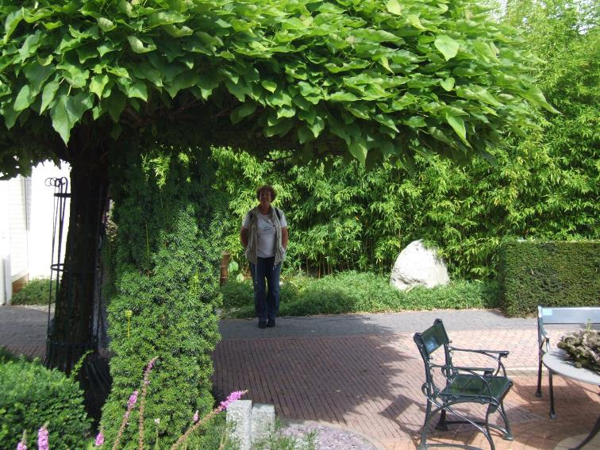
Functionaliteit beplanting (1)
Notes:
Plenaire bespreking:
Beschaduwing leidt tot minder opwarming van materialen en vermindering van Urban Heat Island effect.
Beschaduwing beschermt mensen tegen zonlicht (verbranding en UV-B)
Bladeren leiden tot verkoeling middels verdamping van water en dempen temperatuurstijging (Urban Heat Island).
Op warme dagen is het comfort onder boomkronen beter.
Voor de cursist:
1) Bovenbeschreven functies moet de boom uitvoeren onder de meest moeilijke omstandigheden van hoge temperaturen en droogte? Waar moet je dan op letten als hovenier?
2) Wat betekent de functie van deze boom voor het vak van hovenier en wat is de relatie tot de levende tuin?

Slide 23
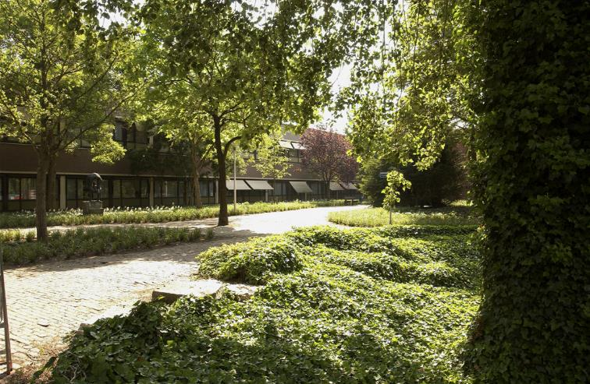
Functionaliteit (2)
Notes:
Plenaire discussie als inleiding op de casus:
Welke positieve functies vervullen de twee bomen links op de foto?
De bomen links op de voorgrond maken zonneschermen (zie meer naar rechts op de foto) overbodig. De economische baat van deze bomen is dus gelijk aan de besparing op de aanschaf van zonneschermen.
De muur van het gebouw wordt minder opgewarmd en de kamers in het gebouw worden minder warm waardoor op de airconditioning – indien aanwezig- kan worden bespaard (economische baat, energiebesparing, vermindering van CO2 uitstoot)
Verder als bij vorige foto:
Beschaduwing leidt tot minder opwarming van materialen en vermindering van Urban Heat Island effect
Beschaduwing beschermt mensen tegen zonlicht (verbranding en UV-B)
Bladeren leiden tot verkoeling middels verdamping van water en dempen temperatuurstijging (Urban Heat Island)
Op warme dagen is het comfort onder boomkronen beter.

Slide 24

Casus Zonnescherm
De directie van de instelling overweegt nieuwe zonneschermen aan te schaffen.
Formuleer hiervoor een groene oplossing als alternatief.
Notes:
.
Casus:
De directie van de verzorgingsinstelling overweegt nieuwe zonneschermen aan te schaffen. De directie heeft tevens gesignaleerd dat de patiënten op warme dagen niet naar buiten gaan omdat de temperaturen dan ongezond hoog zijn. Formuleer voor deze vraagstukken een groene oplossing als alternatief.
Vragen voor de cursist:
1) Hoe ziet jouw alternatieve groene oplossing eruit?
2) Onder welke voorwaarden functioneert jouw groene oplossing?
3) Kun je iets zeggen over de kosten en baten van jouw groene oplossing?

Slide 25
Casus Zonnescherm
Nabespreking
Notes:
.
Vragen voor de docent:
1) Op welke kenmerken van de bomen let je? (Antwoord: bladoppervlak, kroondiameter)
2) Kies je voor naaldbomen of kies je voor loofbomen? (Antwoord: Geen naaldbomen want die blijven groen in de winter en voorkomen dat het gebouw de eerste zonnestralen in de wintermaanden kan oogsten. Toepassing van naaldbomen leidt dus tot tot meer stookkosten in de winterperiode)
3) Waar let je op dat de bomen ook op zeer warme dagen hun functie kunnen blijven vervullen? (Antwoord: Aanwezigheid van voldoende water onder de meest zware omstandigheden van warmte en droogte. Zonder voldoende water verdrogen de bomen en kunnen ze hun functie niet meer vervullen)
4) Mogen de bomen ook wat kosten? (Antwoord. Ja want ze vervullen een economisch belangrijke functie)
5) De foto laat maar een zijde van het gebouw zien. Hoe is de situatie bij de andere zijden van het gebouw? Laat de cursisten ook nadenken over aspecten als kompasrichting, zonnestand en situering van het groen ten opzichte van het gebouw. NB: een schaduwboom aan de noordkant van het gebouw zet het pand niet in de schaduw.

Slide 26
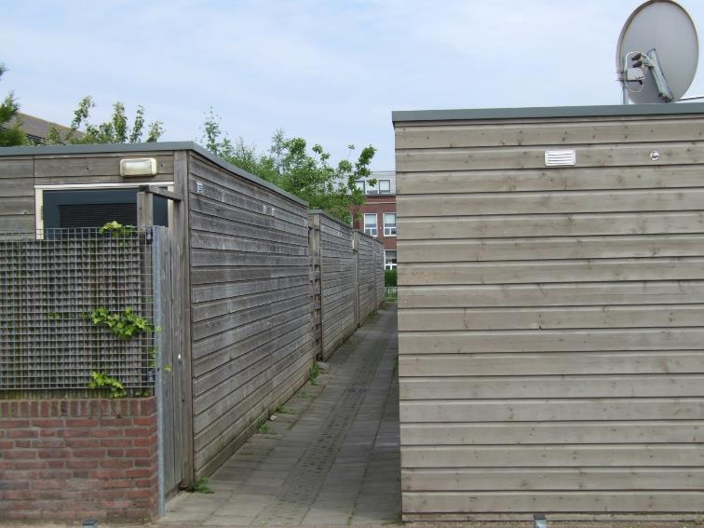
Casus De omheining
Hoeveel draagt de omheining bij aan 'De levende tuin'?
Kleur voor iedere omheining het label “De levende tuin” in en geef in het kort aan waarom.
Notes:
Start onderdeel 5: De omheining
Casus: Omheining
Hoeveel draagt de omheining bij aan de levende tuin?
Voor verschillende typen omheining wordt het label van de levende tuin ingekleurd en worden ook de argumenten geleverd.

Slide 27
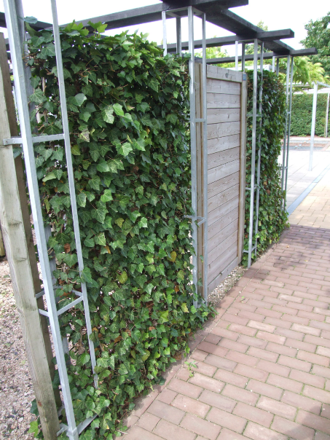
Omheining 1
Notes:
Let op: kleine dieren zoals de egel kunnen onder de tuindeur door!

Slide 28
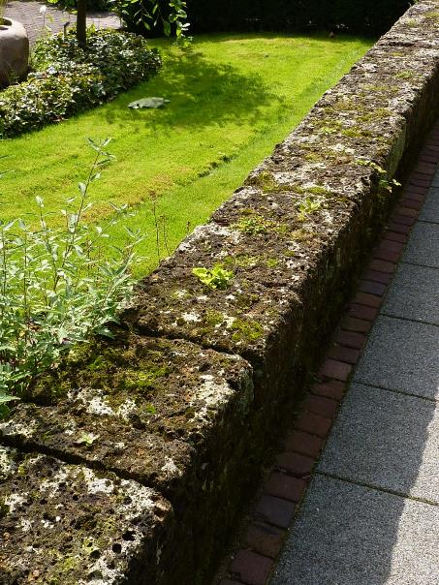
Omheining 2
Notes:
Let op dat begroeiing mogelijk is op dit type steen.

Slide 29
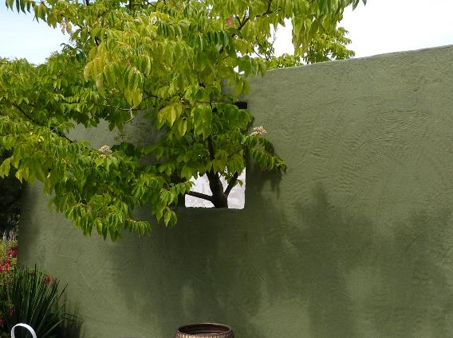
Omheining 3
Notes:
Het label van de levende tuin inkleuren voor iedere omheining plus de argumentatie.

Slide 30
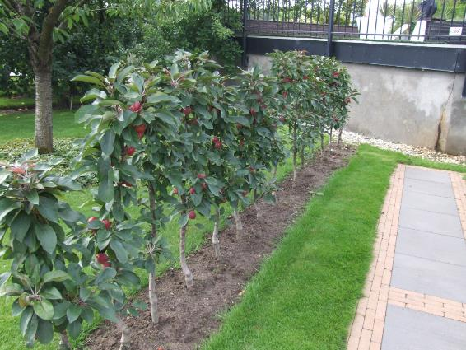
Omheining 4
Notes:
Omheining in combinatie met voedselproductie.
Het label van de levende tuin inkleuren voor iedere omheining plus de argumentatie.

Slide 31
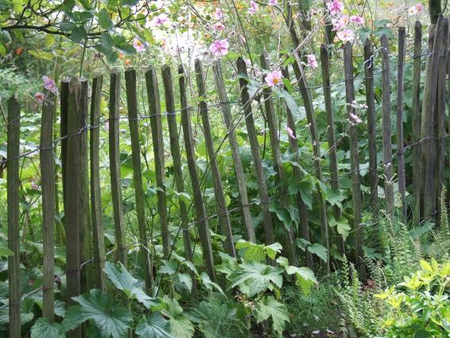
Omheining 5
Notes:
Het label van de levende tuin inkleuren voor iedere omheining plus de argumentatie.

Slide 32
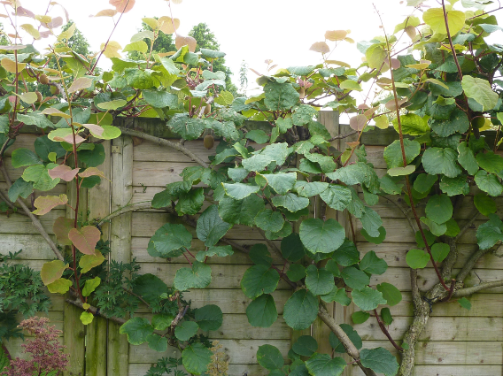
Omheining 6
Notes:
Het label van de levende tuin inkleuren voor iedere omheining plus de argumentatie.

Slide 33
Fauna in tuinen
Bijen, metselbijtjes, hommels, vlinders, salamanders, kikkers, vogels, egels etc.
Notes:
Onderdeel 6: fauna
Theorie fauna, zie Handleiding ‘De levende tuin’ voor hoveniers.

Slide 34
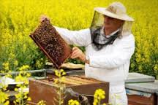
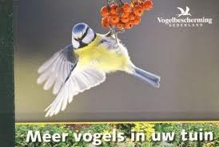

Fauna in tuinen
Gastspreker of excursie van:
Vlinderstichting
Imker (bijenvereniging)
Vogelbescherming
Etc…..
Notes:
Nodig een instantie uit of ga op bezoek. Er zijn ook genoeg leuke musea; denk ook eens aan ‘de kleine aarde’ (Boxtel). Imkers hebben vaak leuk materiaal om te laten zien. Instanties hebben ook genoeg filmmateriaal

Slide 35
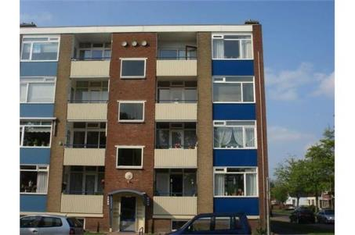
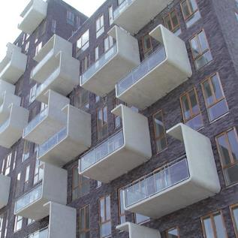
Casus een fauna-vriendelijk balkon
Hoe ziet jouw vlinder- en bijvriendelijke balkon er uit?
Notes:
Casus: Een vlinder- en bijvriendelijk balkon
De stad is een grote verzameling van steen, beton en asfalt. Veel van deze harde oppervlakken worden slechts voor één functie gebruikt. Ruimte in de stad is schaars. Welke kansen zijn er om verharde oppervlakken in te zetten voor verbetering van de biodiversiteit?
In deze casus richten wij ons op de inrichting van een vlinder- en bijvriendelijk balkon.
Hoe ziet jouw vlinder- en bijvriendelijke balkon er globaal uit?
Aandachtspunten:
1) Soorten beplanting;
2) Typen beplantingssystemen;
3) De oppervlakte van een (gemiddeld) balkon;
4) Oriëntatie ten opzichte van de zon;
5) De windsnelheid op hoogte;
6) Ruimte voor groen rondom het balkon.

Slide 36
Evaluatie dag 3
Nabespreking
Notes:
Plenaire nabespreking. Korte afsluitende discussie over deze cursusdag is niet alleen van belang voor de volgende cursusdag maar ook om te bezien of de opzet van de (pilot) cursus moet worden aangepast.
1) Wat heb je geleerd?
2) Wat ging je goed af?
3) Wat minder of was moeilijk?
4) Kun je het geleerde gebruiken in je dagdagelijkse werk?

